Slide 2
Айболит принес для вас загадки:
Команды обговаривая, отгадывают загадки. Если отгадали, на слайде открывается картинка.

Slide 3
Для первой команды:
1) Его бьют, а он не плачет, Веселее только скачет

Slide 5
2) Два колеса подряд, Их ногами вертят.

Slide 7
3) Лёг в карман и караулю Рёву, плаксу и грязнулю. Им утру потоки слёз, Не забуду и про нос.

Slide 9
4) Не пойму, ребята, кто вы? Птицеловы? Рыболовы? Что за невод во дворе? Не мешал бы ты игре, Ты бы лучше отошел, Мы играем в …

Slide 11
5) Гладко, душисто, моет чисто, Нужно, чтобы у каждого было. Что это такое?

Slide 13
Для второй команды: 1) Костяная спинка, На брюшке щетинка, По частоколу прыгала, Всю грязь повымыла

Slide 15
2) Зубаст, а не кусается. Как он называется?

Slide 17
3) Я несу в себе водицу. Нам водица пригодится. Можно мыться без хлопот, Если есть …

Slide 19
4. Белая река в пещеру затекла, Чистит добела,

Slide 21
5. Вафельное полосатое, Ворсистое и мохнатое, Всегда под рукою – Что это такое?

Slide 23
Продолжить пословицы по очереди, если одна команда не ответила, отвечает другая.

Slide 24
В здоровом теле,

Slide 25
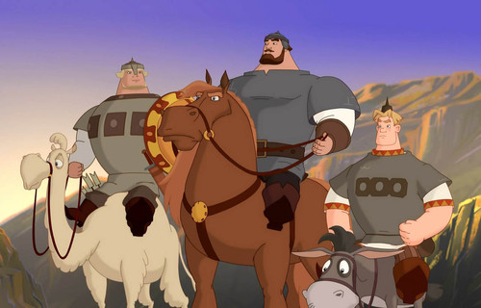
(здоровый дух)

Slide 26
Голову держи в холоде,

Slide 27
(а ноги в тепле)

Slide 28
Заболел живот, держи

Slide 29
(закрытым рот)

Slide 30
Быстрого и ловкого

Slide 31
(болезнь не догонит)

Slide 32
5. Землю сушит зной, человека

Slide 33
(болезни)

Slide 34
К слабому и болезнь

Slide 35
(пристает)

Slide 36
Поработал

Slide 37
(отдохни)

Slide 38
8. Любящий чистоту –

Slide 39
(будет здоровым).

Slide 40
В мире нет рецепта лучше, Будь со спортом неразлучен. Очень важен спорт для всех. Он – здоровье и успех.

Slide 41
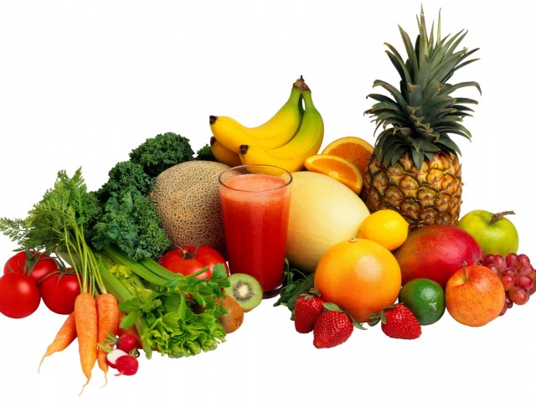
Вредные и полезные продукты.

Slide 42
«Правила, мы знаем и их мы применяем».

Slide 45
Мозговой штурм. Высказыватся на тему: Здоровый человек- это…

Slide 46
Прочные знания вы показали. И о здоровье мне все рассказали, Важно: мало правила знать, Главное, следует их выполнять!

